Slide 1
第二章 二次函数
2.2 二次函数的图象与性质（第3课时）

Slide 2
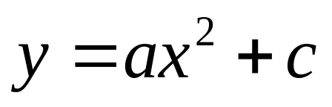

回忆一下
1 说出下列函数图象的开口方向,对称轴,顶点,最值和增减变化情况:
1)y=ax²
2)y=ax²+c
请说出二次函数y=ax²+c与y=ax²的平移关系。
当c>0时,向上平移c个单位
y=ax²
当c<0时,向下平移 个单位

Slide 3
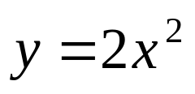
看黑板填下表，回答问题：
温故引新
抛物线 | 开口方向 | 对称轴 | 顶点坐标
y = 2x²
y =2x²+3
向上
Y轴
( 0,0 )
向上
Y轴
( 0,3 )
y =2x²+3图象可以由 的图象向__平移__个单位得到.
上
3

Slide 4


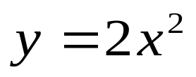
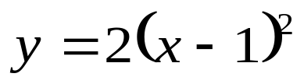


比较函数 与 的图象
做一做
在同一坐标系中作出二次函数y=2x²和y=2(x-1)²的图象．

Slide 5
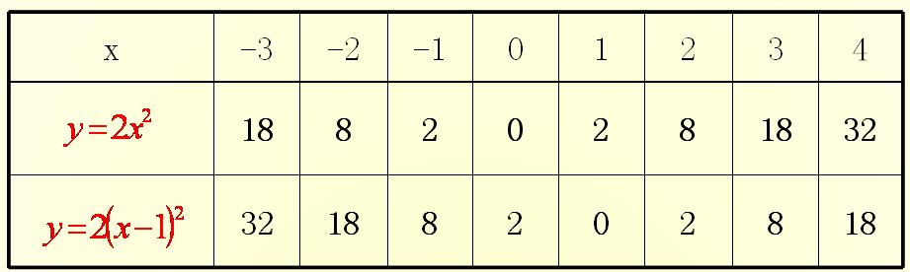

在同一坐标系内画出y=2x²、y=2(x-1)²的图象
y
5
y=2x²
4
3
y=2(x–1)²
2
1
x
–5
–4
–3
–2
O
1
2
3
4
5
–1
–1
–2
–3
–4
–5

Slide 6
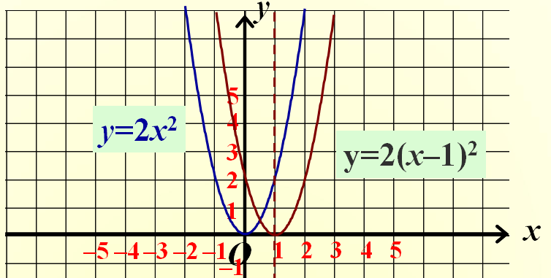
议一议
二次函数y=2(x-1)²和y=2x²的图象的关系？
1、它的开口方向、对称轴和顶点坐标分别是什么？
2、当x 取哪些值时，y 的值随x 值的增大而增大？当 x取哪些值时，y 的值随x 值的增大而减小？

Slide 7
4、结论:将 y=2x²的图象向 平移 _个单位就得到y=2(x-1)² 的图象.
5、猜一猜： y=2(x+1)² 的图象是怎么样的？它的图象与y=2x² 的图象之间有什么样的关系？画图验证一下！
猜测：将y=2x² 的图象向 平移 个单位就得到y=2(x+1)² 的图象.

Slide 8
y
5
y=2x²
y=2(x-1)²
4.
3.
2.
1.
-3.
-2
-1
0.
1.
2.
3.
x
-1

Slide 9
y
y=2(x+1)²
5
y=2x²
4.
3.
2.
1.
-3.
-2
-1
0.
1.
2.
3.
x
-1

Slide 10
y
y=2(x+1)²
5
y=2x²
y=2(x-1)²
4.
3.
2.
1.
-3.
-2
-1
0.
1.
2.
3.
x
-1

Slide 11
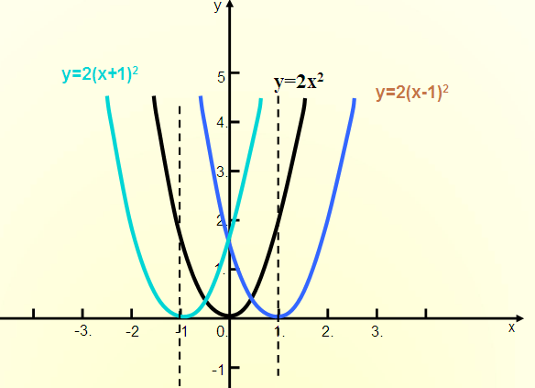
二次函数y=2x², y=2(x-1)², y=2(x+1)²的图象都是 ，并且形状 ，只是位置不同.
将y=2x² 的图象向 平移 单位,就得到 的y=2(x-1)²图象;
将y=2x² 的图象向 平移 单位,就得到 的y=2(x+1)²图象.
返回

Slide 12
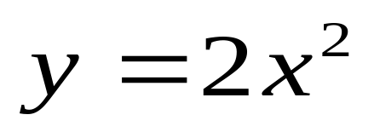
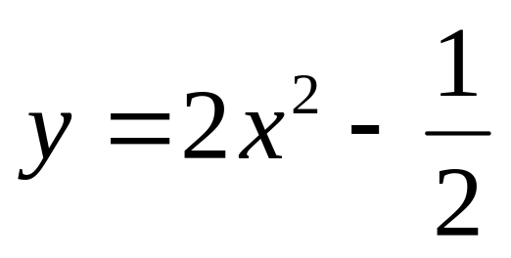
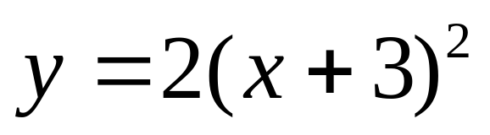
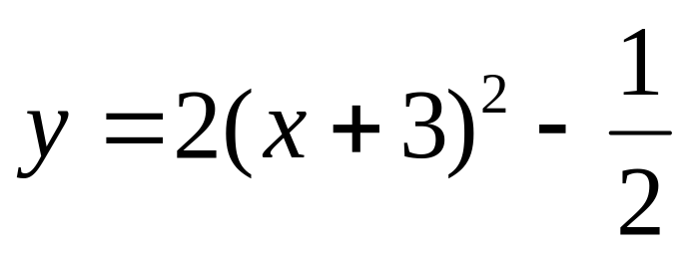
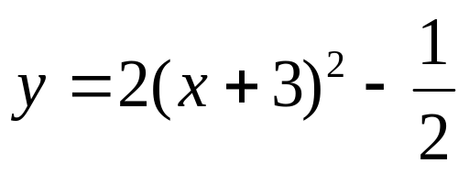

向下平移半个单位
向左平移三个单位
向左平移三个单位
向下平移
半个单位
的图像可以由
先向下平移半个单位,
再向左平移三个单位,或者先向左平移三个单位再向下平移半个单位而得到.

Slide 13
联系
将函数 y=2x²的图象向右平移1个单位, 就得到 y=2(x-1)²的图象;
在向左平移2个单位,得到函数 y=2(x+1)²的图象.
相同点: (1)图像都是抛物线,形状相同,开口方向相同.
(2)都是轴对称图形.
(3)顶点都是最低点.
(4) 在对称轴左侧,都随 x 的增大而减小,在对称轴右侧,都随 x 的增大而增大.
不同点: (1)对称轴不同. (2)顶点不同. (3)最小值不相同.

Slide 14
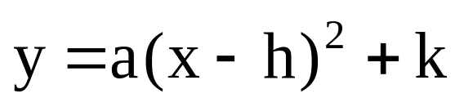
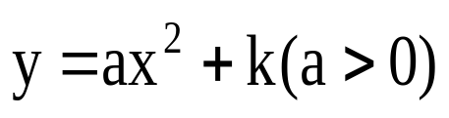
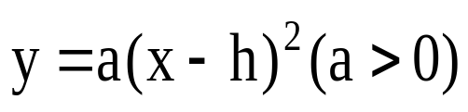
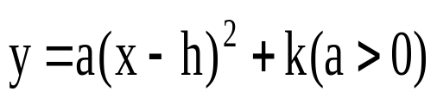
小结:
抛物线 | 开口方向 | 对称轴 | 顶点坐标
开口向上
直线X=0
(0,k)
开口向上
直线X=h
(h,0)
开口向上
直线X=h
(h,k)

Slide 15
延伸题
1) 若抛物线y=-x²向左平移2个单位,再向下平移4个单位所得抛物线的解析式是________
2) 如何将抛物线y=2(x-1) ²+3经过平移得到抛物线y=2x²
3) 将抛 物线y=2(x -1)²+3经过怎样的平移得到抛物线y=2(x+2)²-1
4) 若抛物线y=2(x-1)²+3沿x轴方向平移后,经过(3,5),求平移后的抛物线的解析式_______

Slide 16
小结
二次函数y=a(x-h)²+k与y=ax²的关系
1、平移关系
当h>0时,向右平移
y=ax²
y=a(x－h)²
当k>0时,向上平移
y=a(x－h)²+k
当h<0时,向左平移
当k<0时,向下平移
2、顶点变化
（0,0)
（h,0)
（h,k)

Slide 17

上下平移规律
当c>0时,向上平移c个单位
y=ax²
当c<0时,向下平移 个单位
左右平移规律
当h>0时,向右平移h个单位
y=ax²
y=a(x-h)²
当h<0时,向左平移 个单位

